Slide 1
Akredytacja w programie Erasmus+
Projekt NR: 2023-1-PL01-KA121-SCH-000117543

Slide 2
Cel Projektu
Cel 1 : Zwiększenie kompetencji językowych kadry pedagogicznej i uczniów
Cel 2 : Podniesienie kompetencji cyfrowych i technologicznych uczniów i nauczycieli
Cel 3 : Zwiększenie kompetencji personalnych i społecznych uczniów

Slide 3
Kto może wziąć udział w projekcie
Uczniowie: Klas V – VIII
Nauczyciele: 5 opiekunów uczniów
Długość wyjazdu: 14 dni (w tym 2 dni podróży)

Slide 4
Rok 2024 – kwiecień/maj- GRECJA
Może wyjechać: 30 uczniów + 5 opiekunów
Wyjazd w pełni finansowany przez Unię Europejską (rodzice nie ponoszą kosztów wyjazdu dzieci)
W ramach wyjazdu dzieci mają zapewnione:
Wyżywienie
Nocleg w hotelu w pokojach 3-4 osobowych,
Ubezpieczenie

Slide 5
Rok 2024 – kwiecień/maj - GRECJA
Transport ekologiczny (autokar)
Program merytoryczny – nauka języka angielskiego, rozwijanie kompetencji społecznych
Program kulturowy – wycieczki, atrakcje, poznawanie kultury Grecji
Pilot/opiekun grupy do dyspozycji 24 h mówiący w języku polskim/angielskim

Slide 6
Rok 2024 – kwiecień/maj - GRECJA
Rekrutacja będzie prowadzona w oparciu o:
zasady równego dostępu do informacji o realizowanym przedsięwzięciu;
równość szans przy ubieganiu się o zakwalifikowanie na wyjazd zagraniczny bez względu na płeć, niepełnosprawność, wyznanie, itd.;
jasno i przejrzyście określone kryteria naboru.
Regulamin zostanie zamieszczony na stronie internetowej szkoły oraz będzie dostępny w sekretariacie szkoły.

Slide 7
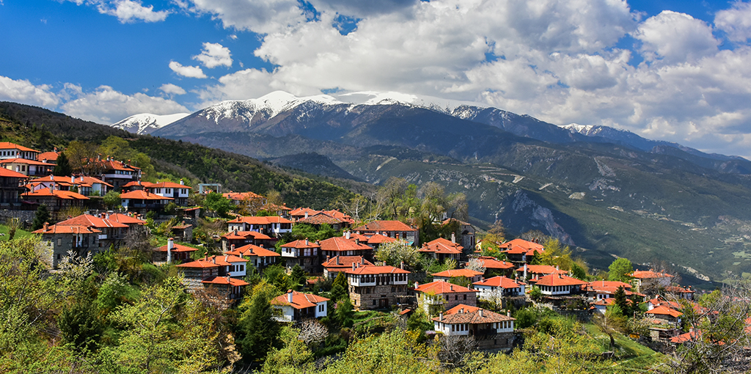
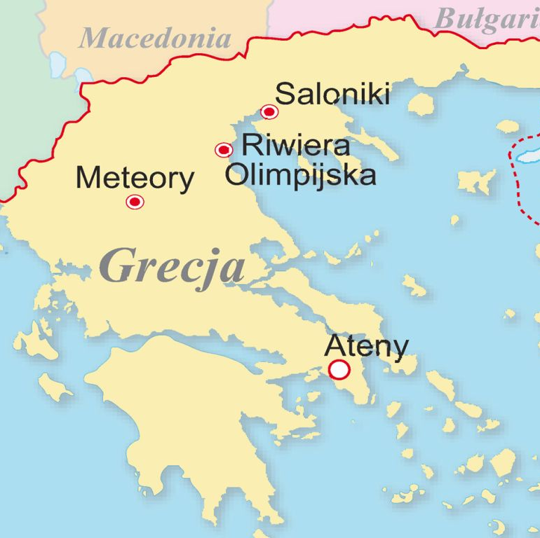
REGION: Riwiera Olimpijska

Slide 8
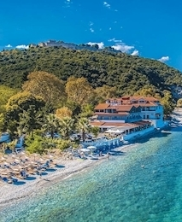
Program kulturowy: spacery nad morzem, gry, zabawy, nauka tańców greckich

Slide 9
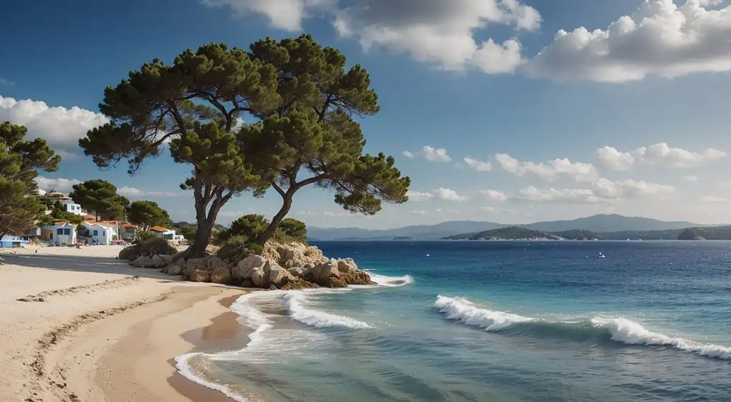
Program kulturowy: spacery nad morzem, gry, zabawy, nauka tańców greckich

